Slide 1

Struktur Data Linked List
Muhammad ‘ariful furqon s.pd., m.kom.
Fakultas ilmu komputer
Universitas jember

Slide 2
Important Links
Link PPT : https://unej.id/SD06materi
Link Code: https://unej.id/SD06code
Link Record: https://unej.id/zoomSD

Slide 3

Preview – Array

Slide 4
Preview – Array
Sebuah variabel yang bisa menyimpan banyak data.
Data yang disimpan tipenya sejenis.
Setiap data diidentifikasi dari indeks : A[0], A[1], …, A[n - 1]. Ada bahasa yang memulai indeksnya dari 0 ada yang mulai dari 1.

Slide 5
Preview – Array
Pada saat menggunakan array, perlu ditentukan banyaknya anggota array atau elemen array
Di memori, elemen elemen array disimpan di alamat memory yang secara fisik berurutan.
Pengakses elemen array membutuhkan waktu yang sama cepat. Waktu untuk mengakses A[0] sama cepat dengan mengakses A[1000]

Slide 6
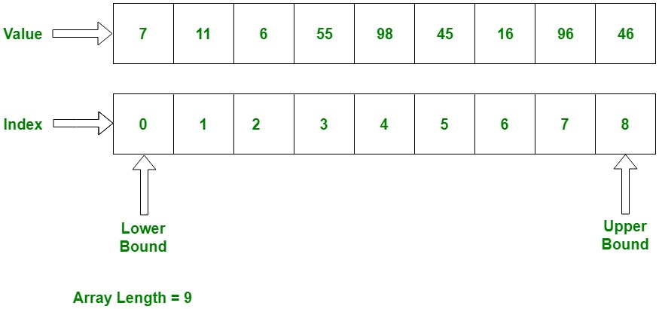
Preview – Array

Slide 7
Array - NumPy
List cocok digunakan untuk menyimpan data dimensi satu yang kecil.
>>> a = [1,3,5,7,9]
>>> print(a[2:4])
[5, 7]
>>> b = [[1, 3, 5, 7, 9], [2, 4, 6, 8, 10]]
>>> print(b[0])
[1, 3, 5, 7, 9]
>>> print(b[1][2:4])
[6, 8]
>>> a = [1,3,5,7,9]
>>> b = [3,5,6,7,9]
>>> c = a + b
>>> print (c)
[1, 3, 5, 7, 9, 3, 5, 6, 7, 9]
Tetapi tidak bisa digunakan secara langsung dengan operator aritmatika (+, -, *, /, …)
Membutuhkan array yang efisien dengan aritmatik dan multidimensi.
Numpy
Mirip dengan lists, tetapi lebih baik untuk handle array
>>> import numpy

Slide 8
Array - NumPy
>>> l = [[1, 2, 3], [3, 6, 9], [2, 4, 6]] # create a list
>>> a = numpy.array(l) # convert a list to an array
>>>print(a)
[[1 2 3]
[3 6 9]
[2 4 6]]
>>> a.shape
(3, 3)
>>> print(a.dtype) # get type of an array
int64
# or directly as matrix
>>> M = array([[1, 2], [3, 4]])
>>> M.shape
(2,2)
>>> M.dtype
dtype('int64')

Slide 9
Array - NumPy
>>> print(a)
[[1 2 3]
[3 6 9]
[2 4 6]]
>>> print(a[0]) # this is just like a list of lists
?
>>> print(a[1, 2]) # arrays can be given comma separated indices
?
>>> print(a[1, 1:3]) # and slices
?
>>> print(a[:,1])
?

Slide 10
Array - NumPy
>>> print(a)
[[1 2 3]
[3 6 9]
[2 4 6]]
>>> print(a[0]) # this is just like a list of lists
[1 2 3]
>>> print(a[1, 2]) # arrays can be given comma separated indices
9
>>> print(a[1, 1:3]) # and slices
[6 9]
>>> print(a[:,1])
[2 6 4]

Slide 11
Keterbatasan Array
Ukurannya tetap.
Tidak bisa menambah elemen jika sudah penuh.
Jika elemen array banyak yang tidak terpakai, penggunaan memory tidak efisien.
Untuk menambah atau menghapus satu elemen di awal / di tengah harus menggeser banyak elemen array.

Slide 12
Linked List
Struktur data yang bisa menyimpan banyak elemen.
Setiap elemen TIDAK dinomori.
Setiap elemen “menunjuk” elemen selanjutnya.

Slide 13
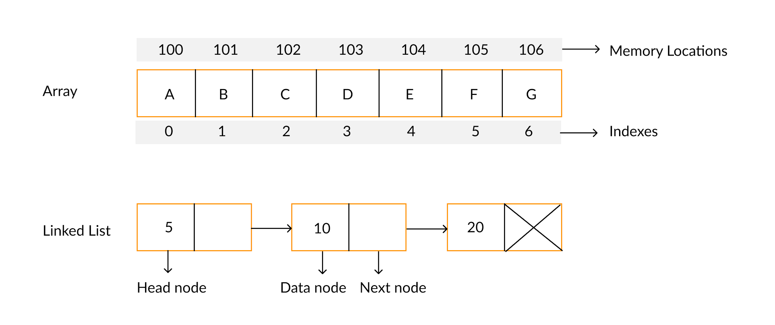
Array vs. Linked List

Slide 14
Kelebihan Linked Lists
Elemen elemen linked list tidak harus disimpan berurutan di memory
Bisa menambah atau menghapus elemen di awal / di tengah list tanpa menggeser elemen yang lain
Ukuran dari linked list (banyaknya anggota linked list) bisa berubah secara dinamis.
Banyaknya elemen list bisa disesuaikan dengan kebutuhan
Node bisa ditambah / dihapus ketika run time
Penggunaan memory lebih fleksibel

Slide 15
Node
Linked list merupakan rangkaian dari elemen yang disebut node.
Sebuah node pada linked list komponen datanya terdiri atas 2 bagian:
Komponen untuk menyimpan data.
Komponen yang menunjuk node berikutnya pada linked list (next/ref).

Slide 16
Diagram Konseptual Single-Linked List
head / start node
node 1
node 2
node 3
node...
node n

Slide 17
Single Linked List
Head / start node adalah pointer yang menunjuk node pertama
Head/Start Node
Node
data
data
data
null

Slide 18
Single Linked List
Node yang ada di linked list bisa ditambah atau dihapus sesuai kebutuhan pada saat run time.
Node pertama linked list disebut start node atau head.
Ketika list kosong start node bernilai null.
Setiap node bagian ref-nya menunjuk ke node selanjutnya.
Node terakhir linked list nextnya bernilai null.

Slide 19
Node
untuk menyimpan data
1 2 3 4 5 6 7 8 | class Node: def __init__(self, data): self.item = data self.ref = None class LinkedList: def __init__(self): self.start_node = None
menyimpan node selanjutnya
Mula mula bernilai null karena start node tidak menunjuk node manapun
Jika linked list sudah memiliki anggota. Maka start node SELALU menunjuk node pertama

Slide 20
Operasi pada linked list
Operasi pada list
Menambah node baru di akhir linked list
Menambah node baru di awal linked list
Menyisipkan node sebelum node tertentu
Menyisipkan node setelah node tertentu
Menyisipkan node di index tertentu
Menghapus node di awal
Menghapus node di akhir
Menghapus node yang memiliki nilai tertentu
Operasi penambahan / penghapusan node jangan sampai menyebabkan link / rantai ref pada linked list terputus

Slide 21
Menambah Node Baru di Awal Linked List
Membuat node baru
1 2 3 4 | def insert_at_start(self, data): new_node = Node(data) new_node.ref = self.start_node self.start_node= new_node
Mengatur ref node baru menunjuk head lama
Mengatur start node menunjuk node baru

Slide 22
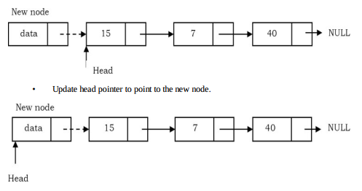
Menambah Node Baru di Awal Linked List

Slide 23
Menambah Node Baru di Akhir Linked List
Membuat node baru
Jika list kosong langsung saja node baru tsb ditambahkan sebagai head
1 2 3 4 5 6 7 8 9 | def insert_at_end(self, data): new_node = Node(data) if self.start_node is None: self.start_node = new_node return n = self.start_node while n.ref is not None: n= n.ref n.ref = new_node;
Membuat n yang juga menunjuk node pertama
n menelusuri list untuk mencari ujung list. start node tidak boleh digunakan menelusuri list. harus tetap menunjuk node pertama
Menyambung node baru di akhir list

Slide 24
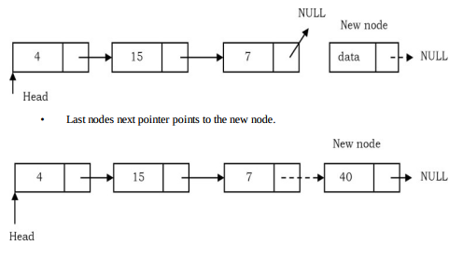
Menambah Node Baru di Akhir Linked List

Slide 25
Mencetak Seluruh Isi List
Memeriksa apakah list kosong
1 2 3 4 5 6 7 8 9 | def traverse_list(self): if self.start_node is None: print("List has no element") return else: n = self.start_node while n is not None: print(n.item , " ") n = n.ref
Membuat n yang juga menunjuk node pertama
n menelusuri setiap node di list. mulai dari start node ke node2 selanjutnya
Berpindah ke node selanjutnya

Slide 26
Menambah node baru di akhir linked list
1 2 3 4 5 6 7 8 9 10 11 12 13 14 15 16 | def insert_at_index (self, index, data): if index == 1: new_node = Node(data) new_node.ref = self.start_node self.start_node = new_node i = 1 n = self.start_node while i < index-1 and n is not None: n = n.ref i = i+1 if n is None: print("Index out of bound") else: new_node = Node(data) new_node.ref = n.ref n.ref = new_node
Memasukkan node di index pertama
Jika node diinsertkan di index yang lebih dari 1
Membuat n yang juga menunjuk node pertama
n menelusuri list untuk mencari posisi index
Menyisipkan node di index

Slide 27
Latihan
Buatlah sebuah list kosong (kode kelas linkedlist bisa dilihat di drive)
Masukkan data 9 menggunakan operasi tambah di awal. Gambarkan isi list saat ini
Masukkan data 2 menggunakan operasi tambah di awal. Gambarkan isi list saat ini
Masukkan data 6 menggunakan operasi tambah di akhir. Gambarkan isi list saat ini
Masukkan data 11 menggunakan operasi tambah di akhir. Gambarkan isi list saat ini
Masukkan data 2 di indeks pertama. Gambarkan isi list saat ini
Masukkan data 12 di indeks 4. Gambarkan isi list saat ini
Cetaklah isi list

Slide 28
Terima Kasih!

